Slide 1
Digitaliseerimine ja uued tehnoloogiad
Nimi Nimeste
Teaduskond / instituut

Slide 2
Õppematerjali sisu
Innovatsiooni ja jätkusuutlikkuse integreerimine tarneahela strateegiatesse;
Digitaliseerimine ja uued tehnoloogiad (nt rohelised energialahendused, ringmajandus, IoT);

Slide 3
TRADITSIOONILINE vs DIGITAALNE TARNEAHEL
Traditsiooniline:
Digitaalne
Analoogprotsessid, paberdokumentatsioon, aeglane ja reageeriv
Automatiseerimine, andmeanalüüs, integreeritud platvormid, agiilne ja ennetav
Digitaalne tarneahel ületab traditsiooniliste süsteemide piirangud, suurendades operatiivset jõudlust ja turu reageerimisvõimet.
Notes:
Tüüpiline näide? Traditsioonilised tarneahelad võivad kasutada eraldiseisvat varude haldamise süsteemi, mis on eraldatud ettevõtte finants- või tellimuste haldamise süsteemidest. Vastupidi, digitaalne tarneahel pakub integreeritud tehnoloogiasüsteeme, kus kõik alates varudest kuni finantsandmeteni on ühendatud ja reaalajas juurdepääsetav, luues läbipaistvuse ja kõrvaldades seinad erinevate tarneahela segmentide vahel.
Lisaks toimivad traditsioonilised tarneahelad ajalooliste mustrite alusel.
Mõelge ehitusettevõtte hankejuhile, kes ostab eelmise projekti tarbimise põhjal rohkem tolmumaske. Kuigi sellel lähenemisviisil on oma eelised, on see reaktiivne. Digitaalsetele tavadele üleminekul saab sama hankejuht tugineda täpsetele andmetele, et hinnata koheseid turukõikumisi ja neile reageerida, tuvastada riske ja dünaamiliselt strateegiaid muuta. Näiteks saab sama hankejuht ette näha spetsiaalsete turvaseadmete nõudluse järsku kasvu hooajal, mil õhus levivate saasteainete prognoos on kõrgem
Lisaks sellele kipuvad traditsioonilistes tarneahelates tarneajad olema pikemad, suuresti käsitsi protsesside tõttu, mis domineerivad erinevates etappides. Mõelge ajale, mis kulub ostutellimuse vastuvõtmisest, varude käsitsi kontrollimisest, tellimuse töötlemisest ja seejärel saatmisest. Digitaalne tarneahel oma täiustatud tarneahela tööriistadega lühendab neid aegu märkimisväärselt.
Kokkuvõttes võib öelda, et kuigi traditsioonilised tarneahelad on sillutanud teed, suunab digitaalne tarneahel, mis on rikastatud tarnijate tehnoloogia ja uuendatud tarneahela juhtimisprotsessidega, ettevõtteid tuleviku poole, mida määratlevad tõhusus, paindlikkus ja intelligentsus.

Slide 4
MIS ON DIGITAALNE TARNEAHEL?
Dünaamiline, omavahel ühendatud ökosüsteem.
Kasutab arenenud tehnoloogiaid operatsioonide sujuvamaks muutmiseks, nähtavuse suurendamiseks ja andmepõhiste otsuste tegemiseks.
Muudab kõiki etappe alates hankimisest jaotamiseni, muutes organisatsioonid paindlikumaks ja proaktiivsemaks.

Slide 5
DIGITAALSE TARNEAHELA ÖKOSÜSTEEM
Asjade internet (IoT)
3D printimine
Plokiahel (Blockchain)
Pilvandmetöötlus (Cloud computing and Big Data)
Tehisintellekt (AI) ja masinõpe (ML)
Tulemused: nähtavus, kontroll ja reageerimisvõime

Slide 6
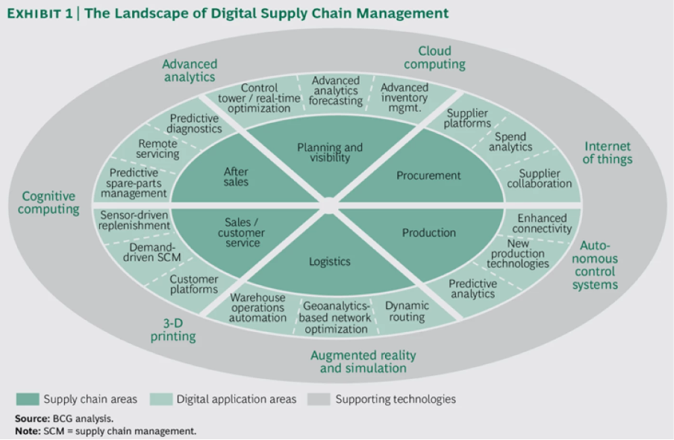

Slide 7
Asjade Internet - Internet of Things (IoT)
Internet of Things (IoT) ehk Asjade internet on tehnoloogia ja kontseptsioon, kus füüsilised seadmed on ühendatud internetti, et koguda, vahetada ja töödelda andmeid automaatselt.
Mõned näited:
Targa kodu seadmed – nutikellad, termostaadid, valgustus, turvakaamerad.
Autotööstus – ühendatud autod, mis annavad infot hooldusvajaduse või liiklusolude kohta.
Tervishoid – kantavad seadmed, mis mõõdavad pulssi, und, vererõhku.
Logistika ja tarneahel – sensorid jälgivad saadetist ümbritsevat keskkonda (temperatuuri, niiskust, põrutusi, jms) või saadetise asukohta reaalajas.

Slide 8
3D printimise võimalused
Väiksemad varud: Tooted või varuosad saab printida vastavalt vajadusele („on-demand manufacturing”).
Lühemad tarneajad: Detailid toodetakse lähemal lõppkliendile (nt kohalikus printimiskeskuses).
Kulude kokkuhoid: Väiksemad transpordi- ja laoarveid. Väiksem kapitali sidumine varudesse.
Paindlikkus: Tooteid saab kohandada vastavalt kliendi vajadusele. Võimalus testida ja turule tuua uusi prototüüpe kiiresti.
Jätkusuutlikkus: Vähem jäätmeid kuna lisandatakse materjali ainult sinna, kus vaja. Vähem transporti = väiksem süsiniku jalajälg.
Tarneriskide maandamine: Kui traditsiooniline tarneahel katkeb (nt kriisiolukord), saab kriitilisi osi kohapeal printida. Sõltumatus välispartneritest.

Slide 9
Pilvandmetöötlus - Cloud Computing
IT-teenuste pakkumine interneti kaudu (serverid, andmebaasid, tarkvara, analüütika).
Põhifookus on ressursside (salvestus, arvutusvõimsus, rakendused) paindlik ja skaleeritav kättesaadavus.
Kasutatakse:
Rakenduste majutamisel (nt Google Drive, Microsoft Azure, AWS)
Andmete salvestamine ja varundamine
Virtuaalserverid ja –arvutus
Pilv = kus ja kuidas andmeid hoitakse ja töödeldakse.

Slide 10
Suurandmed - Big Data
Väga suurte ja mitmekesiste andmehulkade kogumine, töötlemine ja analüüs.
Põhifookuses on andmetele väärtuse leidmine (mustrite, trendide, prognooside tuvastamine).
Big Data = mida me teeme suurte andmetega.
Kui Pilvandmetöötlus pakub taristut (salvestus, serverid, analüütika tööriistad), siis Big Data kasutab seda taristut, et töödelda ja analüüsida tohutuid andmehulkasid.

Slide 11
TEHISINTELLEKT ja MASINÕPE
Artificial Intellect (AI)
Machine Learning
Arvutisüsteemi võime jäljendada inimese funktsioone, nagu õppimine ja probleemide lahendamine.
Tehisintellekti abil kasutab arvutisüsteem matemaatikat ja loogikat, et simuleerida inimeste arutluskäiku uuest teabest õppimiseks ja otsuste langetamiseks.
Protsess, kus arvuti õpetamiseks kasutatakse andme-matemaatilisi mudeleid ilma otsese juhendamiseta.
ML on tehisintellekti rakendus, mis võimaldab arvutisüsteemil kogemuste põhjal iseseisvalt edasi õppida ja areneda.

Slide 12
Tehisintellekti ja masinõppe võimalused
Ennustav analüüs – predictive analytics.
Näiteks reaalajas keskkonna- ja ilmaandmete põhjal keskkonnakatastroofide (maavärinad, tornaadod, tsunamid, maalihked jms) ennustamine
Soovitusmootorid
Kõnetuvastus ja loomuliku keele mõistmine
Pildi- ja videotöötlus
Sentimentaalsuse analüüs

Slide 13
Plokiahel - Blockchain
Blockchain ehk plokiahel on hajutatud andmebaasi tehnoloogia, mis võimaldab turvaliselt ja läbipaistvalt salvestada tehinguid või andmeid ilma keskse kontrollorgani (nt panga või riigi registri) vajaduseta.
https://www.mckinsey.com/featured-insights/mckinsey-explainers/what-is-blockchain

Slide 14
Plokiahela võimalused
Krüptorahad (Bitcoin, Ethereum, jms.) – digitaalne raha, mille aluseks on plokiahel.
Tarneahelad – kauba turvalise liikumise jälgitavuse tagamine (“talust lauale”, kosher ja halal tooted.
Nutilepingud (Smart Contracts) – programmid, mis täidavad end automaatselt, kui tingimused on täidetud.
E-hääletamine – turvalise ja kontrollitava valimisprotsessi loomiseks.
Tervishoid – patsiendiandmete turvaline jagamine ja jälgimine.

Slide 15
Digitaalse tarneahela kolm põhikomponenti
Andmed ja analüüs – reaalajas andmed, ennustav analüüs
Automatiseerimine ja robootika – protsesside optimeerimine, vigade vähendamine
Süsteemide ühenduvus ja koostöö partnerite vahel

Slide 16
Terminoloogiate eristamine
Digitaalne tarneahela juhtimine – efektiivsus ja nähtavus
Tarneahela digitaliseerimine – manuaalsete protsesside digivormiks muutmine
Tarneahela digitaalne ümberkujundamine – strateegiline, ärimudelite ümberkujundamine

Slide 17
Digitaalse tarneahela eelised
Parem nähtavus
Suurem efektiivsus
Täiustatud andmepõhised ülevaated
Paindlikkus häirete korral
Kulude kokkuhoid
Tõhustatud koostöö
Parem klienditeenindus
Parem kvaliteedikontroll
Jätkusuutlikkus ja säästlikkus
Skaleeritavus
Millist digitaliseerimise kasu sa soovid leida oma probleemile?

Slide 18
Innovatsiooni ja jätkusuutlikkuse rakendamine tarneahelas

Slide 19
7-astmeline digitaalse tarneahela strateegia
Praeguse olukorra ja võimete hindamine
Selgete eesmärkide seadmine
Algatuste prioriseerimine
Tehnoloogia valik ja investeerimine
Digitaalse kultuuri edendamine
Talentide arendamine
Partnerluste loomine

Slide 20
Tarkvara integratsiooni roll
Suurem nähtavus ja läbipaistvus
Parem koostöö ja suhtlus
Tõhusus ja automatiseerimine
Täiustatud andmeanalüüs ja ennustav ülevaade
Skaleeritavus ja paindlikkus

Slide 21
Tööstusharude näited
Autotööstus – tootmise optimeerimine, hoolduse prognoosimine
Jaemüük – Amazon, reaalajas varude jälgimine, prognoosiv nõudlus
Toiduainetööstus – plokiahel toiduohutuse ja kosher/halal reeglite jälgimiseks
Tervishoid – meditsiinitarvete logistika, kriisijuhtimine

Slide 22
Väljakutsed ja riskid
Suured investeeringukulud
Oskuste ja tööjõu arendamise vajadus
Organisatsioonikultuuri muutused
Küberturvalisuse ja andmekaitse riskid

Slide 23

Kokkuvõte ja aruteluküsimused
Digitaalne tarneahel pakub konkurentsieelist, efektiivsust ja kliendirahulolu
Tutvu lisaks DHL Logistics Trend Radar
Aruteluküsimused:
- Kas digitaalne tarneahel on strateegiline kohustus?
- Millised on suurimad takistused digitaalse tarneahela rakendamisel?
- Mille poolest erineb digitaliseerimise strateegia avalikus vs erasektoris?
- Milline tehnoloogia võiks olla läbimurdeline järgmise 5 aasta jooksul?

Slide 24
TALLINNA TEHNIKAÜLIKOOL
Ehitajate tee 5, 19086 Tallinn
Tel 620 2002 (E-R 8.30–17.00)
taltech.ee

